Slide 1
Человек и его жизнь на примере повести В. Г. Короленко «В дурном обществе» и рассказа Л.Н. Толстого «Бедные люди»

Slide 2
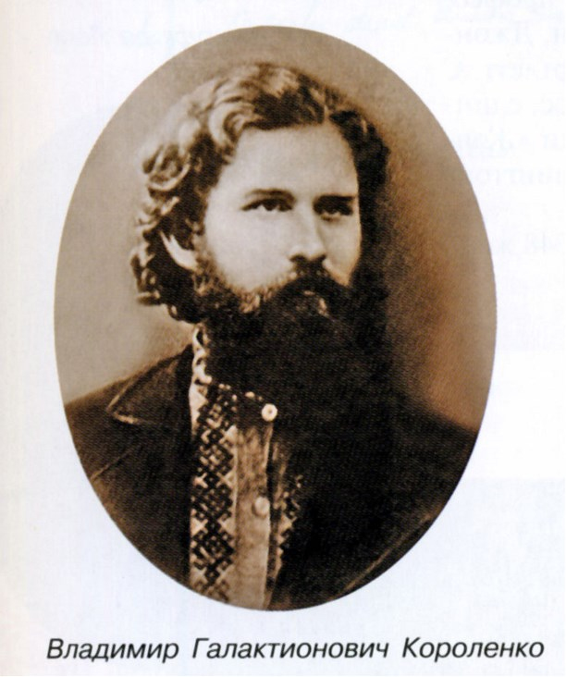
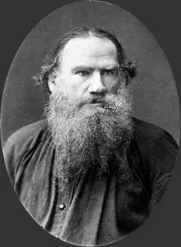
Лев Николаевич Толстой

Slide 3
Цель работы: Сопоставить повесть В.Г. Короленко с рассказом Л.Н. Толстого для выявления закономерностей развития жизни человека.

Slide 5
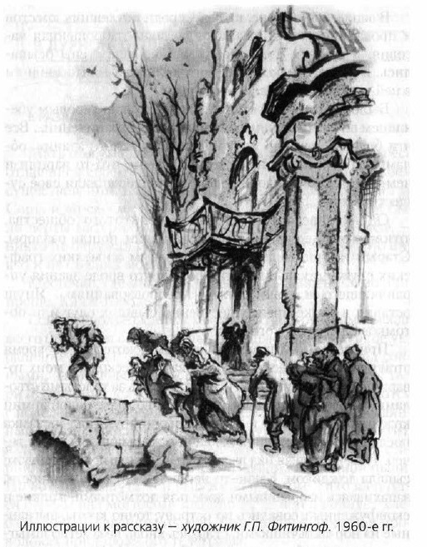

Slide 6
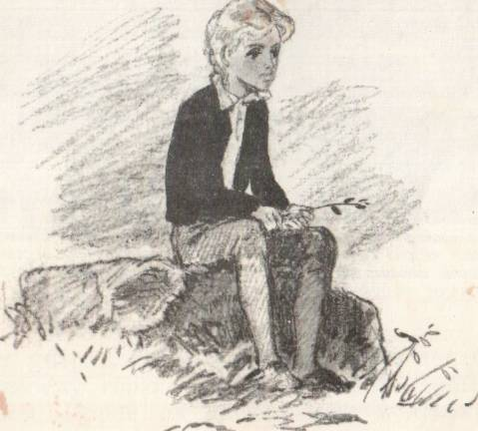

Slide 7
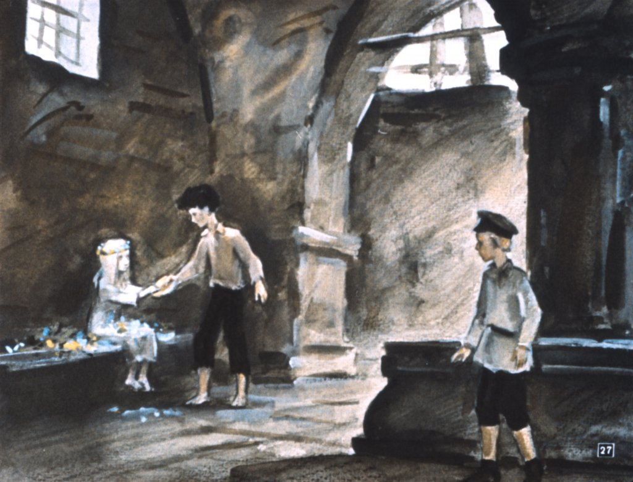
«Дурное общество»
«Дурное общество»
«Дурное общество»

Slide 8


Slide 9
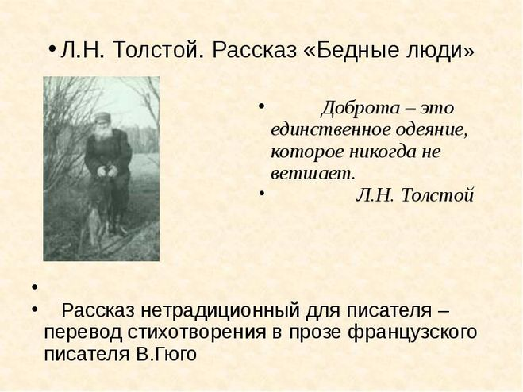

Slide 10
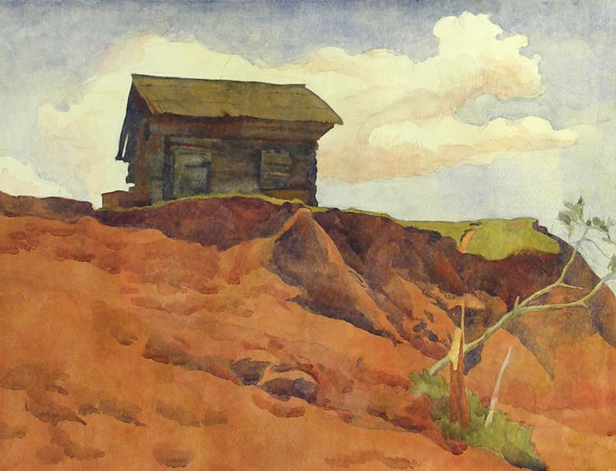
Рыбацкая хижина

Slide 11
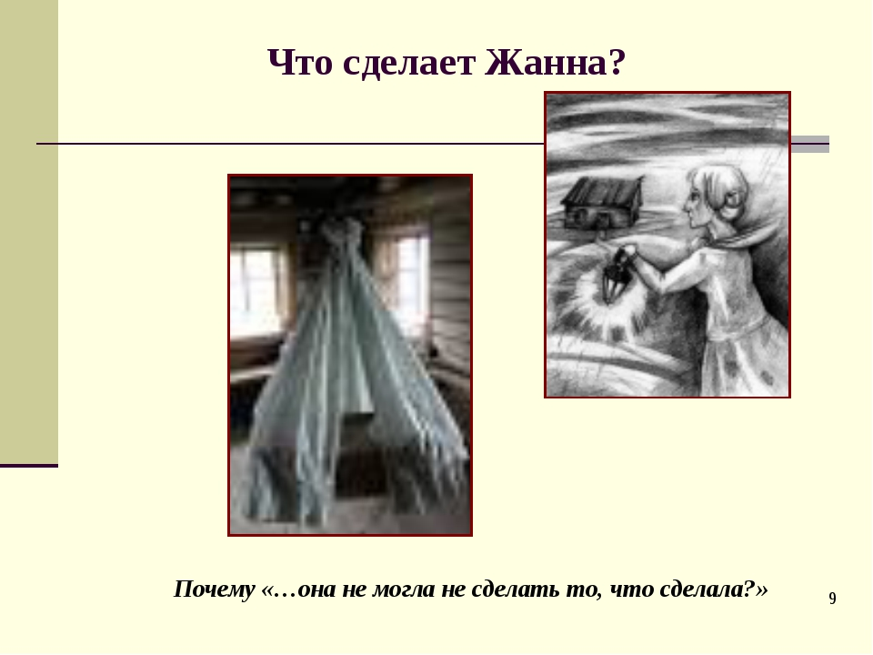

Slide 12
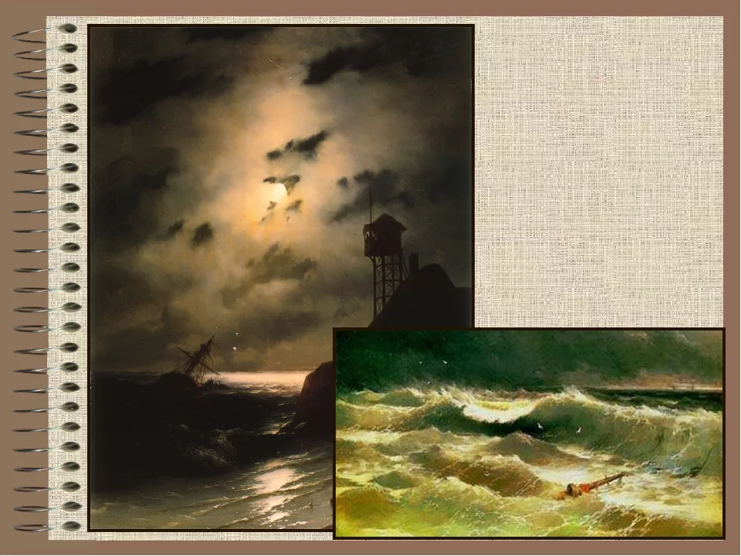

Slide 13
вопросы по проекту :
1. Помните ли вы повесть Короленко «Дети подземелья»? (ДА –НЕТ)
2.Помните ли вы рассказ Л.Н. Толстого «Бедные люди»? (ДА –НЕТ)
3.Вызывает ли у вас сострадание судьба детей из этих произведений? (ДА-НЕТ)
4.Можно ли назвать произведения актуальными в современном мире? (ДА-НЕТ)
5.Приходилось ли вам встречаться с бездомными людьми? (ДА-НЕТ)
6.Вы испытывали жалость, сострадание, негодование, _______________
7.Только ли бездомные виновны в том, что с ними произошло? __________

Slide 14
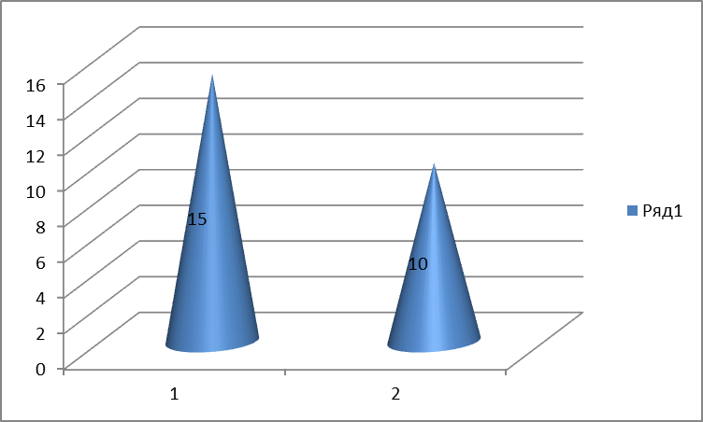
Анализ анкет. Повесть Короленко «В дурном обществе»
Повесть Короленко “ В дурном обществе ”

Slide 15
Анализ анкет. Рассказ Л.Н.Толстого «Бедные люди»
Рассказ Л.Н. Толстого «Бедные люди»

Slide 16
График (анализ анкет родителей, которые помнят произведения)

Slide 17
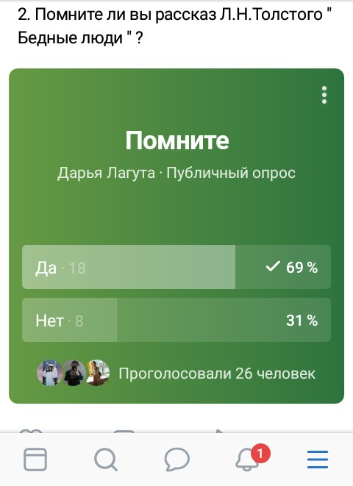

Slide 18
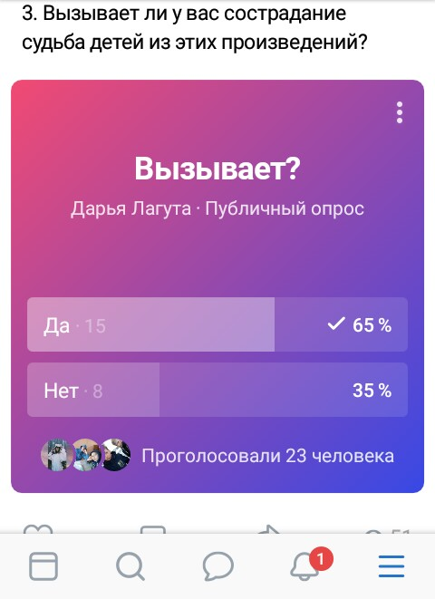

Slide 19
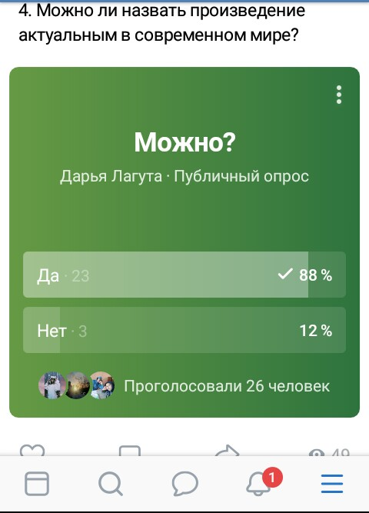

Slide 20
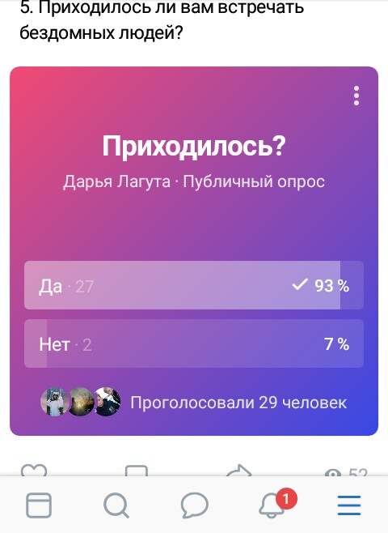

Slide 21
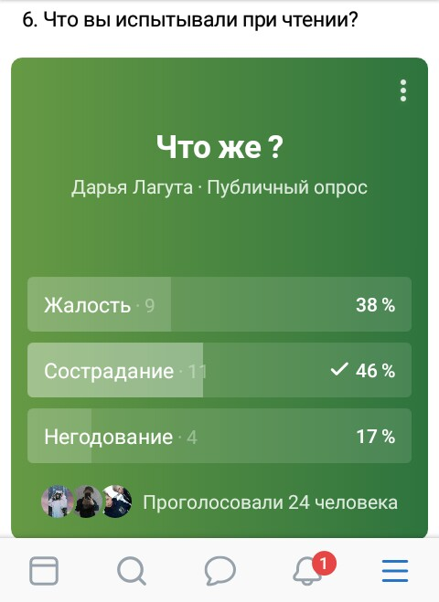

Slide 22
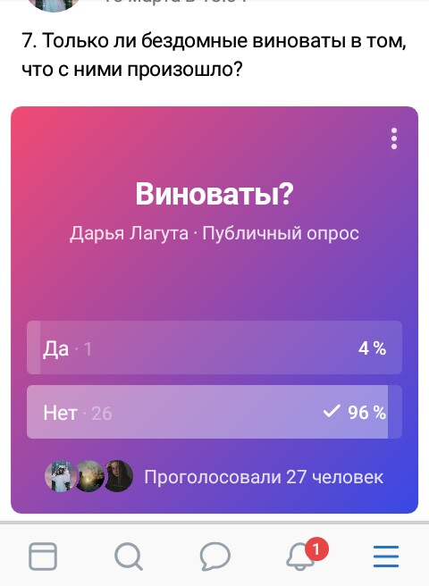

Slide 23
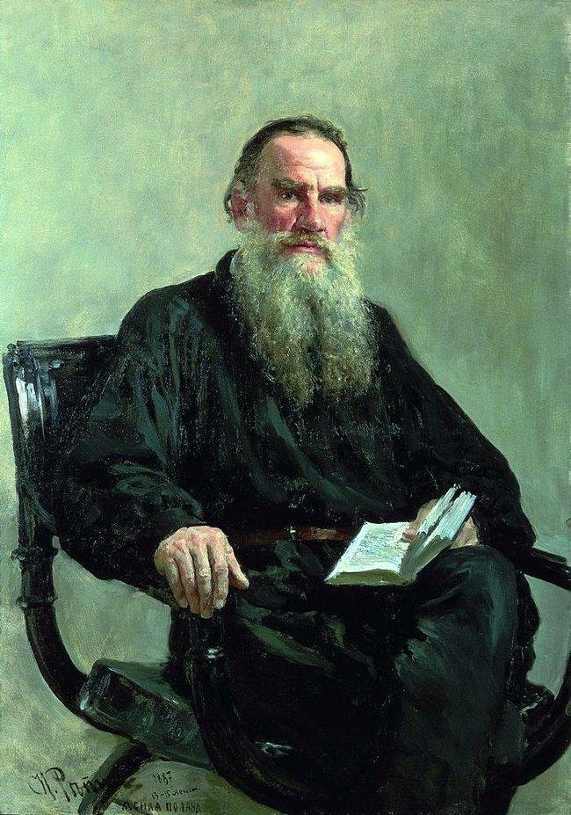

Slide 24
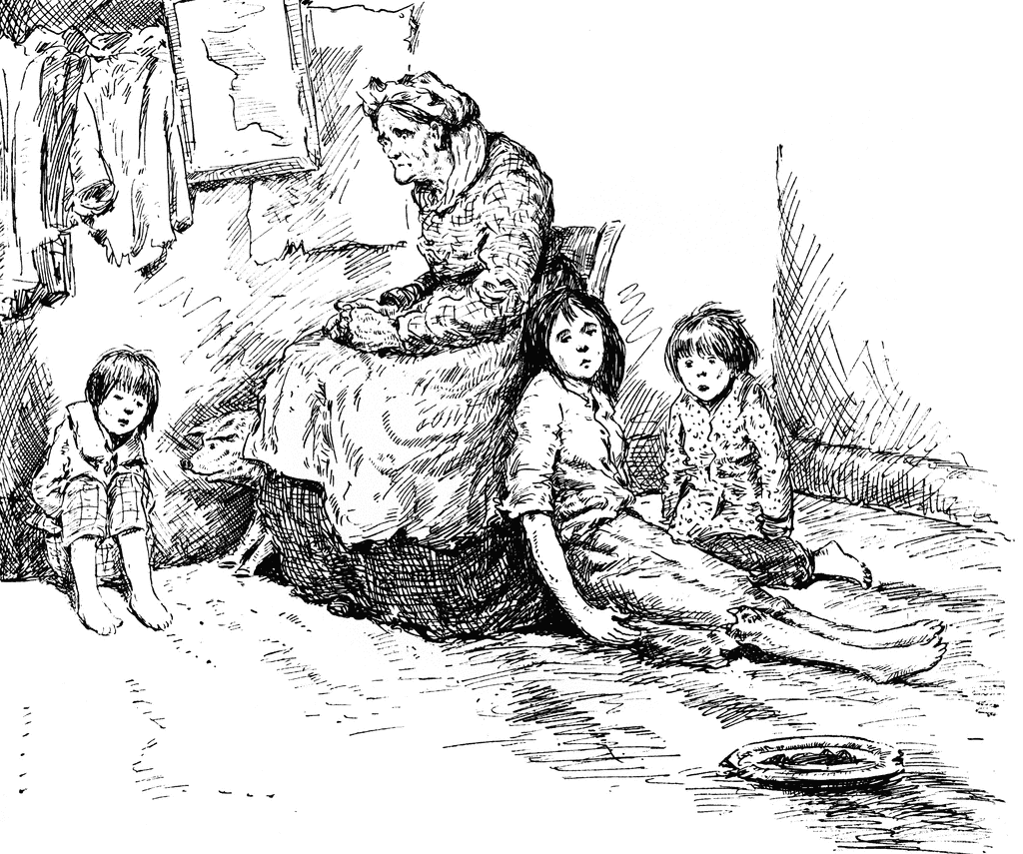

Slide 25
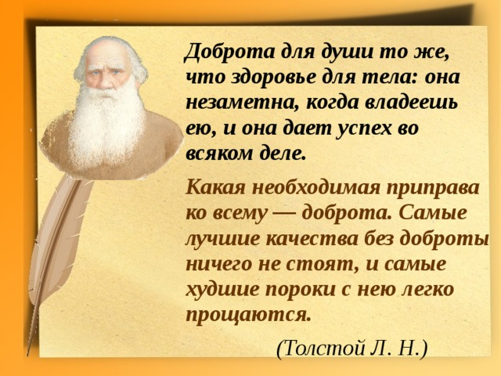

Slide 26


Slide 27


